Slide 1
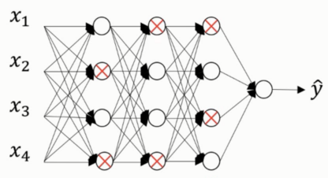
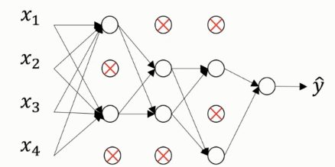
除了L2正则化。还有一个非常实用的正则化方法——“Dropout（随机失活）”
简单来说，Dropout就是遍历神经网络，并设置每一层的神经网络节点失活的概率。
假设每个节点以抛硬币的方式设置概率，那么每个节点保留和消除的概率都是0.5，设置完成概率后，我们会消除一些节点，然后删除从该节点进出的连线。得到一个节点更少，规模更小的网络，如下图：
删除失活节点连线
每个节点失活概率为0.5
删除失活节点连线后
然后用backprop方法进行训练，上面是对一个样本精简后的网络，对于其他的样本，我们依旧使用抛硬币的方式设置概率，保留一类节点集合，删除其他类型的节点集合，对于每个训练样本我们都采用精简后的网络来进行训练。

Slide 2
实现Dropout，以一个三层神经网络作为实例：
首先要定义一个向量d3，d3表示一个第三层的dropout向量
d3 = np.random.rand(a3.shape[0], a3.shape[1]) < keep-prob
在上面的例子中，keep-prob是0.5，在这个例子中我们使用keep-prob=0.8，它表示保留某个隐藏单元的概率。
也就是说，在这个例子中，消除某个隐藏单元的概率是0.2。
然后再让a3和这个向量相乘，即a3 = np.multiply(a3, d3) 也可以写作：a3 *= d3
在python中d3是一个bool型的列表，而不是0和1的列表，但是乘法依然有效，python会把TRUE和false翻译为1和0
最后我们向外扩展a3，a3 /= (keep-prob即0.8)，之所以除以keep-prob是因为 执行Droput之后，a[3]会减少20%，也就是说a[3]中有20%的元素被归零，为了不影响z[4]的期望值，因此我们需要让a[3]/0.8来弥补我们之前设置的失活的神经元。
事实证明，使用a3/=keep-prob最终会使测试阶段变得更容易，因为它的数据扩展问题变少，目前Dropout常用的方法就是上面的方式，在Dropout早期的版本并没有上面的a3/=keep-prob这个步骤，所以在测试阶段，平均值会变得越来越复杂。

Slide 3
总结下来，Dropout步骤如下：
d3 = np.random.rand(a3.shape[0], a3.shape[1]) < keep-prob
a3 = np.multiply(a3, d3)
a3 /= keep-prob
如何在测试阶段训练算法，在测试阶段，我们已经给出了x，或者是想预测的变量，用的是标准计数法，我们在测试阶段不使用Dropout函数，也就不用再设置keep-prob变量去设置节点是否失活了。因为在测试阶段，我们不希望最终的输出结果是随机的，如果在测试阶段使用dropout函数，那么预测就会受到干扰。

